Slide 1



Národný workshop
PilotInnCities
Pilotné inovačné ekosystémy pre inteligentné mestá

Slide 2

Gestor
projektu:
Partneri SK:
Ministerstvo průmyslu a obchodu ČR
MIRRI SR
Združenie miest a obcí Slovenska
Asociovaný partner:
Úrad pre verejné obstarávanie SR

Slide 3
Špecifické ciele
1. Podpora spolupráce stakeholderov v oblasti Smart City naprieč sektormi
2. Návrh a overenie metodiky agilného pilotovania pre Dunajský región
3. Vytvorenie základov pre prijatie agilného pilotovania na regionálnej a národnej úrovni

Slide 4
Cieľové skupiny a výhody
1. Samosprávy
- finančná (2000 – 20 000 EUR) a nefinančná podpora pri zavádzaní pilotných riešení na ich území s aktívnym zapojením kapacít
- možnosť stať sa priekopníkom a príkladom dobrej praxe
2. MSP (dodávatelia inovatívnych riešení)
- nové príležitosti pre testovanie v reálnom prostredí a škálovanie
- odbúravanie bariér spolupráce
3. Národné a regionálne verejné autority
- usmernenia pre udržateľnú, dlhodobú podporu prijímania a škálovania inovácií prostredníctvom agilného pilotovania
- podpora pri tvorbe národných a regionálnych pilotných programov
4. Poskytovatelia infraštruktúry a (verejných) služieb, záujmové združenia
- aktívne zapojenie do implementácie pilotných projektov v testovacom prostredí

Slide 5
Aktivity
Mapovanie stakeholderov v oblasti SCR a analýza súčasnej situácie (quadruple helix)
Zapojenie národných pracovných/expertných skupín pre oblasť SCR do spoločného rozvoja a implementácie agilného pilotovania (workshop)
Návrh metodiky agilného pilotovania SCR riešení (aktívne zapojenie expertov)
Vyhlásenie otvorenej súťaže inteligentných riešení pre samosprávy
    cieľové skupiny:
- biznis sektor (dodávatelia riešení)
- municipality (poskytovatelia testovacieho prostredia, definícia potrieb)
- SCR experti (odborná porota a dohľad)
    výber pilotných projektov (4–8)

Slide 6
Aktivity
5. Experimentálna implementácia agilných pilotov v území (doba 3-6 mesiacov)
- pracovné skupiny (biznis, municipalita, SCR expert, miestni stakeholderi)
6. Vyhodnotenie zrealizovaných pilotných projektov + update metodiky (verzia 2)
7. Vývoj akčného plánu pre adaptáciu agilného pilotovania v oblasti SCR verejnými autoritami
8. Promo agilného pilotovania v rámci celého Dunajského regiónu

Slide 7
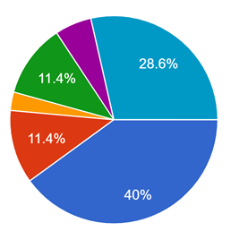
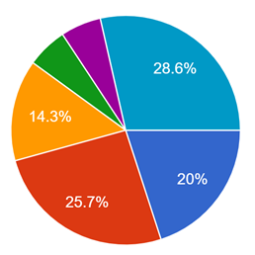
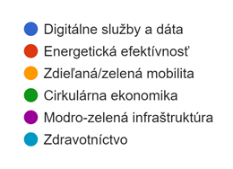
Mapovanie ekosystému a súčasnej situácie
– respondenti súkromný sektor
Ktorej z uvedených oblastí by v rámci SR podľa Vás najviac prospela smart transformácia?
1. voľba
2. voľba

Slide 8
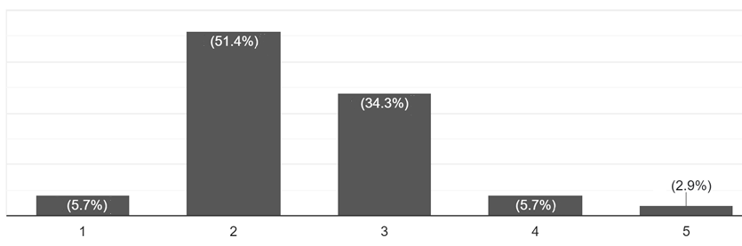
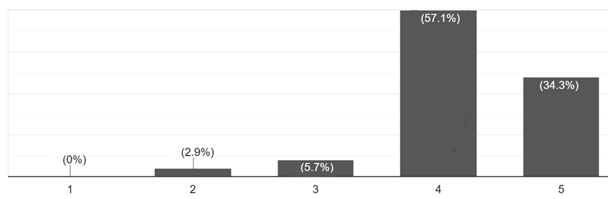
Mapovanie ekosystému a súčasnej situácie
Dostupnosť verejných služieb online formou
(administratíva samosprávy a podnikania, zdravotníctvo, pošta, a pod.)
1 – najhoršie
5 – najlepšie
Dostupnosť privátnych služieb online formou
(bankovníctvo, poisťovníctvo, služby mobilných operátorov a pod.)

Slide 9
Mapovanie ekosystému a súčasnej situácie
Najväčšie prekážky pri implementácii inovatívnych riešení:
1. Nedostatočné možnosti financovania inovatívnych projektov
2. Administratívna náročnosť (projekty, VO)
3. Nedostatočné odborné kapacity v samosprávach
4. Nízka úroveň spolupráce medzi sektormi (verejný, súkromný, akadémia a výskum)
5. Slabá informovanosť a komunikácia s občanmi
6. Absencia dlhodobej stratégie a kontinuity

Slide 10
Výstupy
Počet organizácií spolupracujúcich nadnárodne s cieľom podporiť kolaboráciu stakeholderov inovačného ekosystému naprieč sektormi (quadruple helix) -19
Metodika agilného pilotovania smart inovatívnych riešení - 1
Pilotné projekty realizované s využitím metódy agilného pilotovania zamerané na implementáciu smart city inovatívnych riešení v samospráve
– 4 až 8 v každej krajine
4. Akčný plán na prijatie metodiky agilného pilotovania na národnej úrovni – zavádzanie a škálovanie smart city inovácií

Slide 11


Ďakujem za pozornosť
Dotazník
Kontakt:
Zuzana Fečová
Projektový manažér
zuzana.fecova@mirri.gov.sk
+421 904 219 227
Ministerstvo investícií, regionálneho rozvoja a informatizácie SR

